Slide 1



Async / Await
en JavaScript
Dominando la asincronía moderna

Slide 2

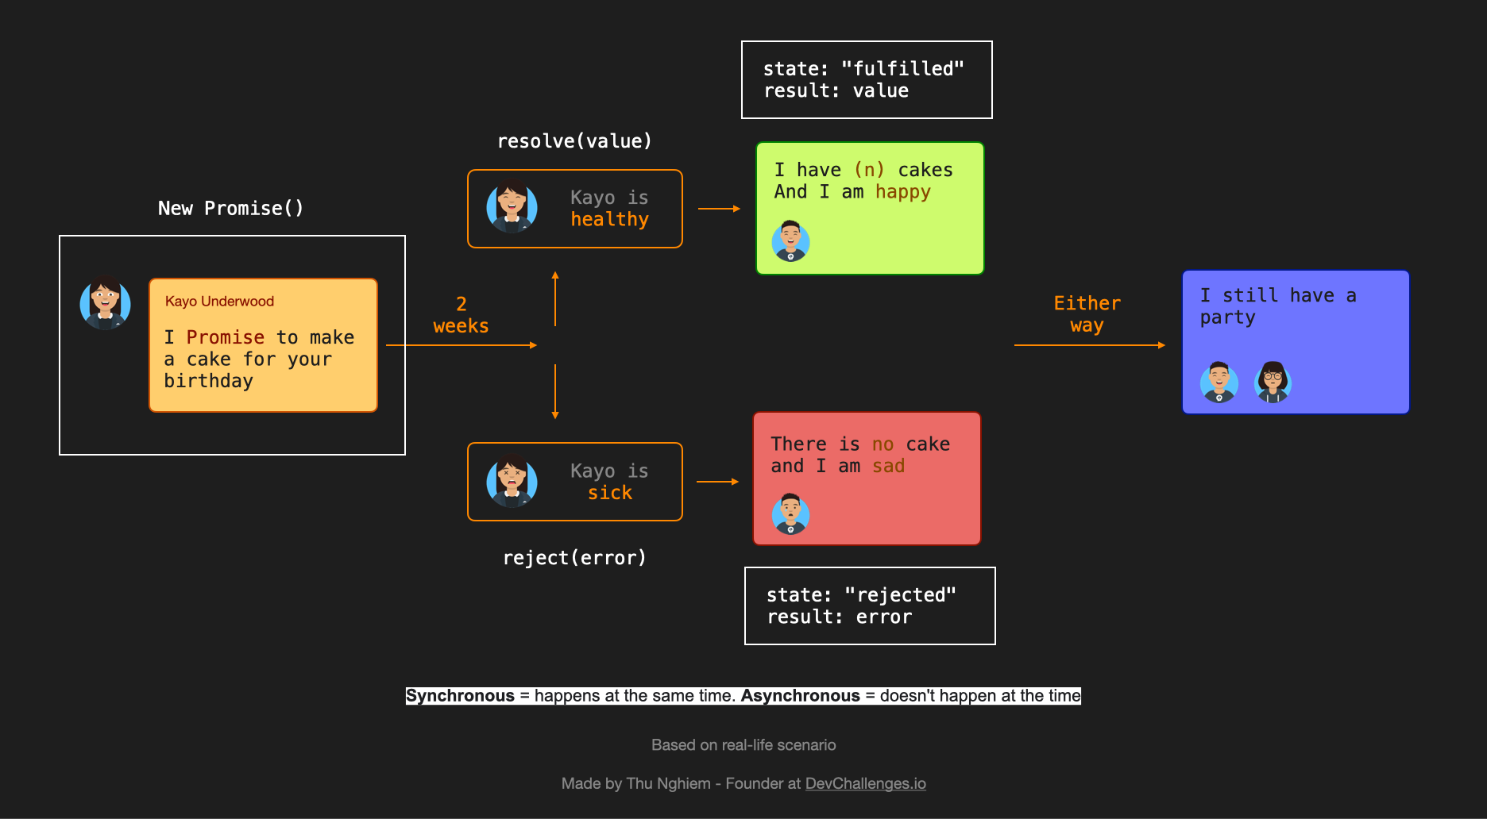
La Evolución Asíncrona
•
Callbacks: El inicio. Propenso al "Callback Hell" y difícil de leer.
•
Promesas (ES6): Mejor estructura con .then() y .catch(), pero aún verboso.
•
Async / Await (ES8): Azúcar sintáctico sobre promesas. Permite escribir código asíncrono que parece síncrono.

Slide 3
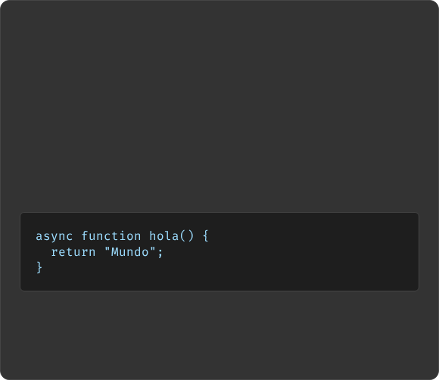
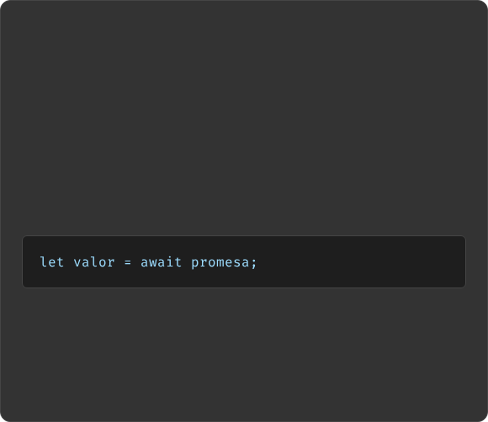
Conceptos Fundamentales
Palabra Clave: async
Palabra Clave: await
Se coloca antes de una función. Asegura que la función siempre retorne una promesa. Si la función retorna un valor, JavaScript lo envuelve automáticamente en una promesa resuelta.
Solo funciona dentro de funciones async. Hace que JavaScript espere hasta que la promesa se resuelva y retorna su resultado. Pausa la ejecución de la función sin bloquear el hilo principal.

Slide 4
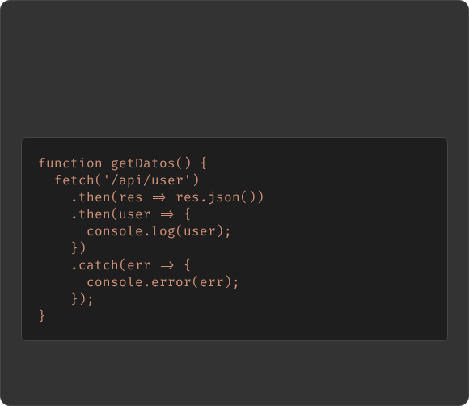
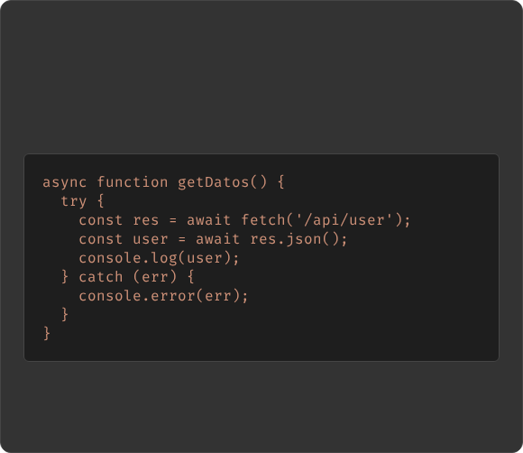
Comparación de Sintaxis
Promesas Tradicionales
Async / Await
Uso de cadenas .then()
Estilo síncrono y limpio

Slide 5

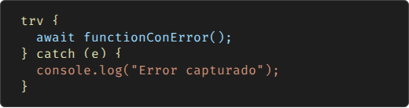
Manejo de Errores
En async/await, las promesas rechazadas lanzan una excepción.
Utilizamos el bloque estándar try / catch para manejar estos errores, unificando la gestión de errores síncronos y asíncronos en una sola estructura.

Slide 6
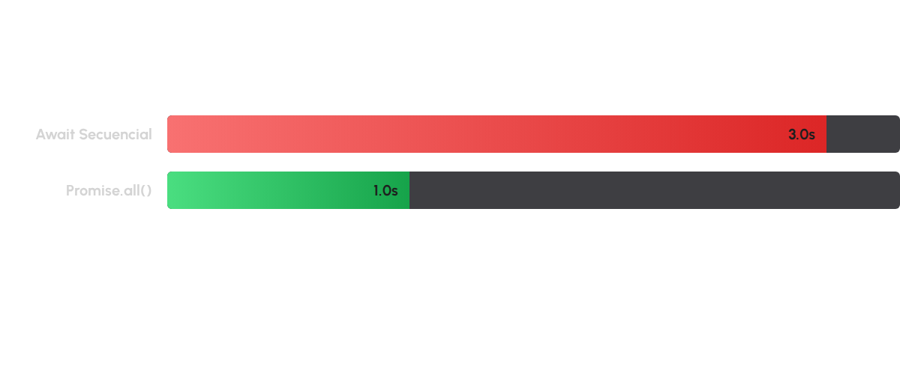
Secuencial vs. Paralelo
Un error común es usar await en bucles o secuencialmente cuando las tareas no dependen entre sí. Usa Promise.all() para concurrencia.
Ejemplo: Obteniendo 3 recursos independientes que tardan 1s cada uno.

Slide 7
Buenas Prácticas
Usa bloques try/catch: No dejes promesas sin manejar errores, pueden detener tu aplicación.
Paraleliza cuando sea posible: Si dos await no dependen el uno del otro, dispáralos juntos con Promise.all.
Retorna promesas directamente: Si es la última línea de una función async, puedes retornar la promesa sin await para ahorrar un micro-tick.
Evita el "async" innecesario: No conviertas una función en async si no vas a usar await dentro.

Slide 8

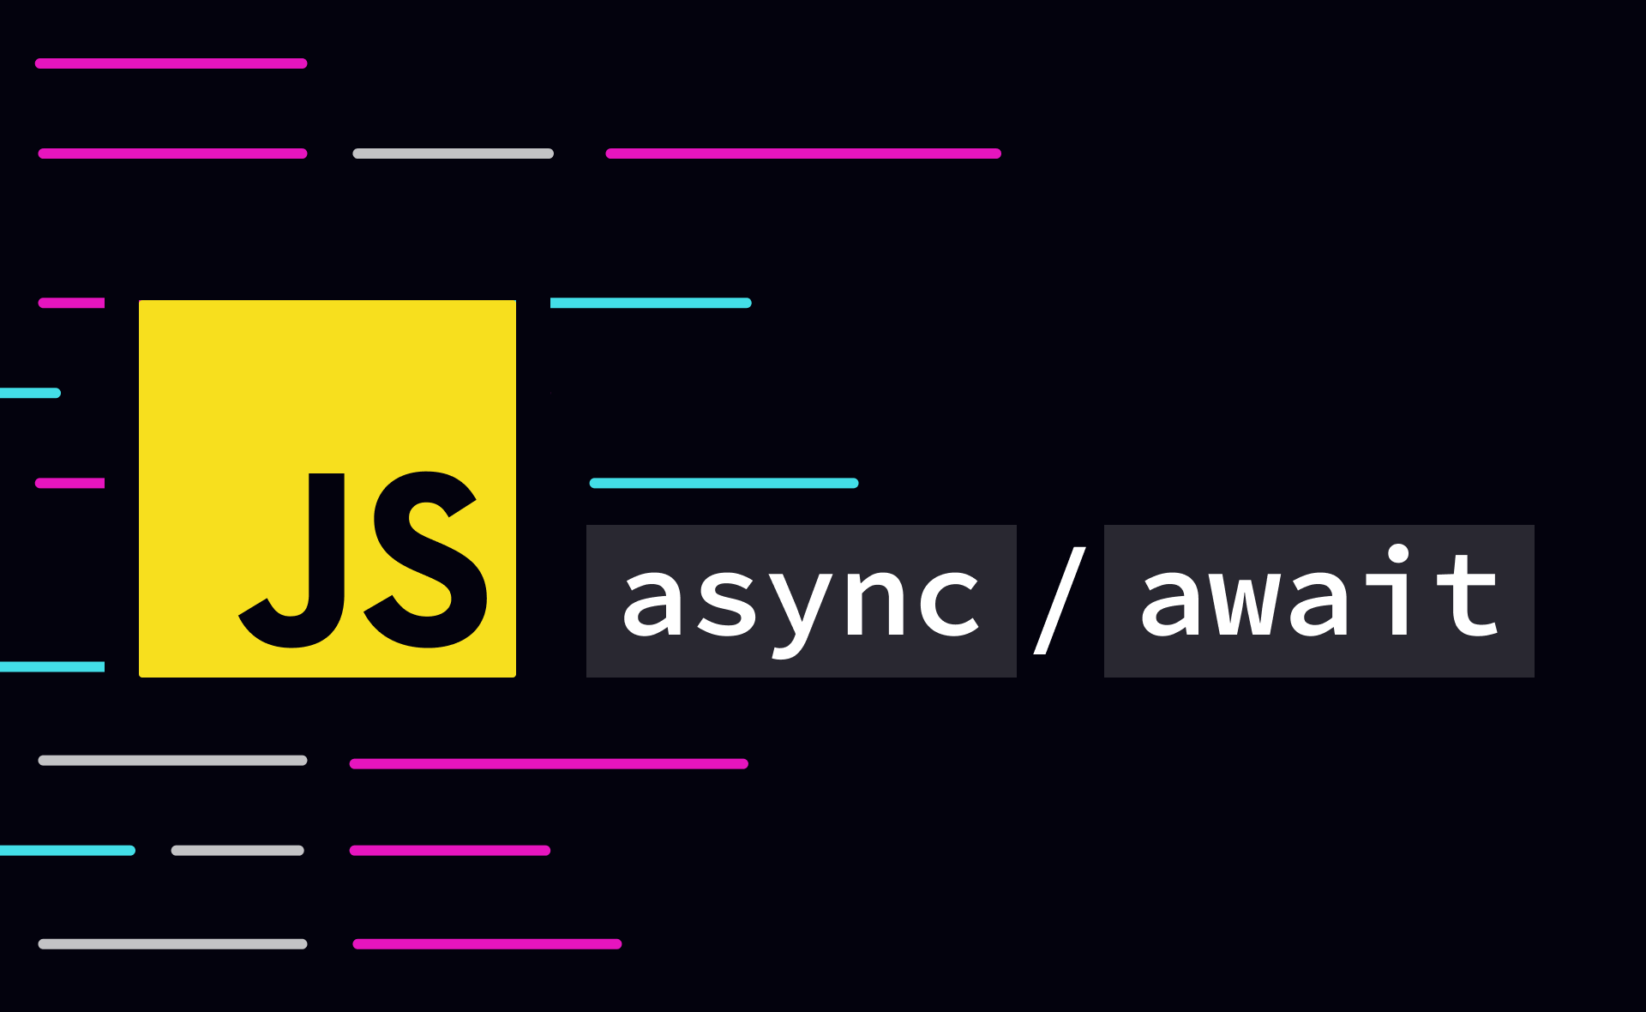
Fuentes Cibergráficas
Recursos recomendados para profundizar en la programación asíncrona:
MDN Web Docs
Documentación oficial de Mozilla sobre Async/Await.
JavaScript.info
Tutorial detallado "The Modern JavaScript Tutorial".
ECMAScript® Specs
Especificación estándar oficial (TC39).

Slide 9
¿Preguntas?
Gracias por su atención
Aplicaciones-Moviles-t1

Slide 10



Image Sources
https://media.easy-peasy.ai/27feb2bb-aeb4-4a83-9fb6-8f3f2a15885e/300742c5-c325-4597-81f8-6518c9e8644f_medium.webp
Source: easy-peasy.ai
https://img.freepik.com/premium-photo/data-safety-cyber-security-concept-with-digital-graphic-glowing-blue-shield-symbol-with-keyhole-surrounded-abstract-blue-yellow-circles-3d-rendering_670147-1742.jpg
Source: www.freepik.com
https://digital.library.unt.edu/ark:/67531/metadc702808/m1/1/med_res/
Source: digital.library.unt.edu

